Slide 1
SPI
Team 2
409430030 翁佳煌
409430016 吳彥澄
409430043 高司玹
409235047 李柏凱

Slide 2
CONTENTS
1.SPI Introduction
2.Block Diagram
3.Slave Select
4.Automatic slave selection
5.Serial Clock
6.Burst mode
7.Byte Reorder
8.Byte Suspend
9.Two Bit Transfer Mode
10.Timing Diagram

Slide 3
01
I
SPI的簡介與應用

Slide 4
SPI Introduction
全名: Serial Peripheral Interface 串列週邊介面。
優點:
Synchronous Serial Interface
Full-Duplex mode:
Reading and Writing at the same time
Master-Slave architecture :
With a single master
High Data Transmission Rate,but Short-Range
應用：快閃記憶體，EEPROM，SD卡，通訊傳輸 IC...等週邊晶片。
Notes:
使MCU與各種外圍設備以串行方式進行通信以交換信息
同步的時脈訊號來實現訊號傳輸 (同步意思 : 即傳送端和接收端共用同一個CLOCK)
全雙工: 可同時讀取以及寫入 (也就是 master 在講東西時，同時可以聽 slave 那邊傳來什麼東西。)
單一主機(master)可控制多個從機(slave)
高速傳輸 但距離短(25cm) 因為要維持同步困難 (距離短why) (因為距離過長就要降低傳輸速度)
另外SPI比I2C更少纜線化運用，多半是更短距離的連接。在實務上，I2C較常用來連接感測器，而SPI較常用來連接EEPROM記憶體、Flash記憶體（記憶卡），或一些液晶顯示器。
為什麼要用 SPI flash，因為比起異步接收(TX，RX) SPI是全雙工接線比較少，速度也比較快

Slide 5
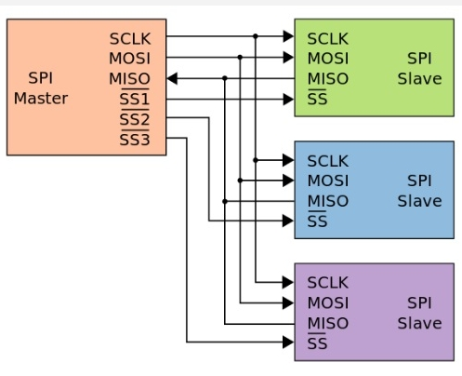
缺點:
Notes:
SPI也有缺點，一是隨著連接裝置數的增加，線路也是要增加的，每增加一個連接裝置，至少要增加一條，不像I2C可以一直維持只要兩條。而SPI在一對一連接時需要四條，一對二時要五條，一對三時要六條，即N+3的概念。(若要增加slave可以考慮使用Shift Registers == 移位站存器)
)

Slide 6
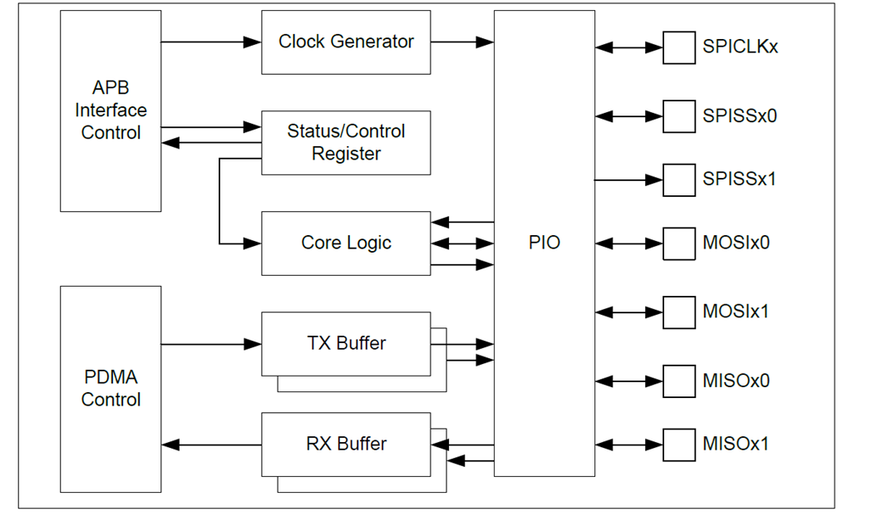
Block Diagram
Notes:
APB(Advanced Peripheral Bus): APB接口用在低带宽和不需要高性能总线的外围设备上。 PIO(Programmed Input / Output):PIO為程式控制資料轉移、所有I/O Operation 皆由CPU直接控制執行，亦即CPU負責啟動、指揮、中止。I/O設備與主記憶體皆由之間的資料皆由CPU負責。所以CPU要全程等待IO Operation 完成。因此非常浪費CPU時間，大大降低CPU資源（通常CPU比IO設備快很多）
PDMA: https://en.wikipedia.org/wiki/Peripheral_DMA_controller
直接記憶體存取（Direct Memory Access，DMA）是電腦科學中的一種記憶體存取技術。它允許某些電腦內部的硬體子系統（電腦外設），可以獨立地直接讀寫系統記憶體，而不需中央處理器（CPU）介入處理 。在同等程度的處理器負擔下，DMA是一種快速的資料傳送方式。很多硬體的系統會使用DMA，包含硬碟控制器、繪圖顯示卡、網路卡和音效卡。

Slide 7


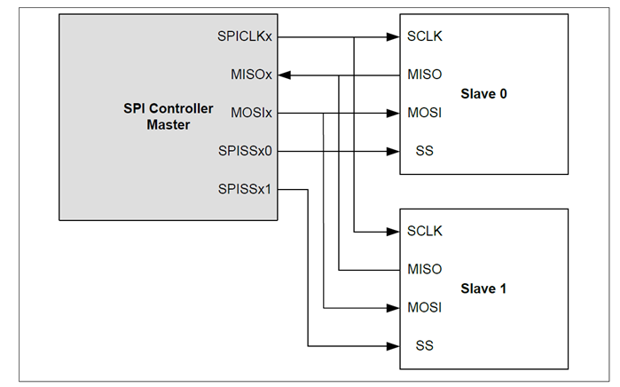
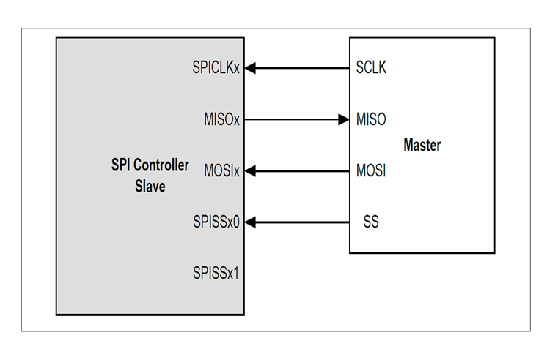
SPI Master/Slave Mode Application Block Diagram
Notes:
SPICLK: Serial clock output: master and slave共用的clock ，clock多快由master決定
MISO: Master in Slave out :slave 傳輸資訊給master。
MOSI: Master Out Slave in :就是 master 輸出給 slave 會用的線
SPISS: Slave chip select : 選擇哪一台slave
講線怎麼接: CLK和MISO MOSI 全部接在同一條 SS個別拉到每個SLAVE
SPI Controller能透過SPISSx0/x1來選擇驅動兩個 外圍的slave設備

Slide 8
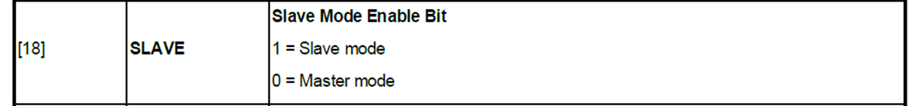
SPI Control and Status Register (SPI_CNTRL)
Notes:
如果要設定為slave mode則該bit 設1 ， 要設為master mode 則該bit設0

Slide 9
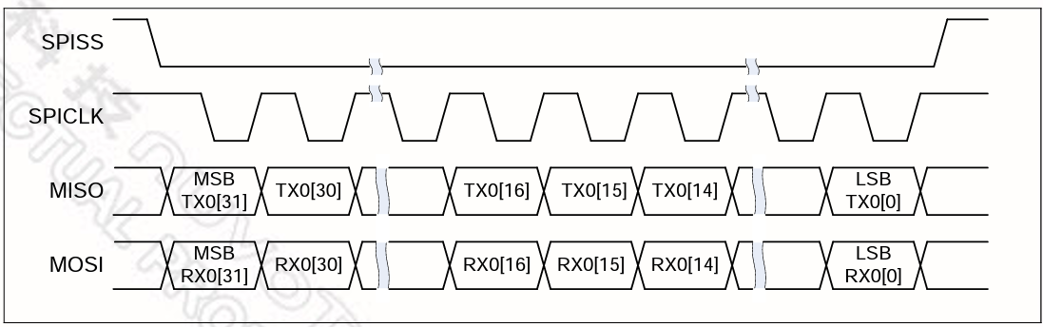
Slave Select
In master/slave mode，SPI_LVL(SPI_SSR[2])可選擇SPISS在哪一種情況下啟動:
Low active : SS降低才可以溝通
High active : SS升高才可以溝通
inactive
inactive
active
Notes:
SS 是 Slave Select 的縮寫，顧名思義就是選擇要輸出給誰(哪一個slave)。 active: (圖片)把SS拉低 讓slave可以開始動作
1.master 把 slave 所對應的 SS 拉低。
2.開始傳資料：master 用 MOSI 傳資料給 slave; 而 slave 用 MISO 傳給 master。
3.結束時把 slave 對應的 SS 拉高。
可以是master或slave 如果是master最多可以接兩個slave

Slide 10
SS_LTRIG(SPI_SSR[4])決定SPISSx0/1 是Level-trigger 或 Edge-trigger.
In edge-trigger:
The data transfer starts from an active edge and ends on an inactive edge.
In level-trigger:
1. If match the settings of TX_NUM and TX_BIT_LEN,the interrupt flag of slave will be set.
2. If master set the slave select pin to inactive level during the transfer is in progress, it will force slave device to terminate the current transfer no matter how many bits have been transferred and the interrupt flag will be set.
Notes:
edge-trigger:就像有人來敲門你就去開
In level-trigger:
第一條件是如果傳輸位的數目與 TX_NUM 和 TX_BIT_LEN 的設定相匹配，就中斷。
TX_NUM : 一個傳輸內 傳幾個資料
TX_BIT_LEN :一個資料內 傳幾個bits
第二個條件是在傳輸過程中，如果主機設定從機選擇管腳為inactive，這會強制從機設備終止當前傳輸，並置位中斷標誌位，
LTRIG_FLAG可被用來查看recevied number 和 received bits是否符合要求。

Slide 11
SPI Slave Select Register (SPI_SSR)

Slide 12
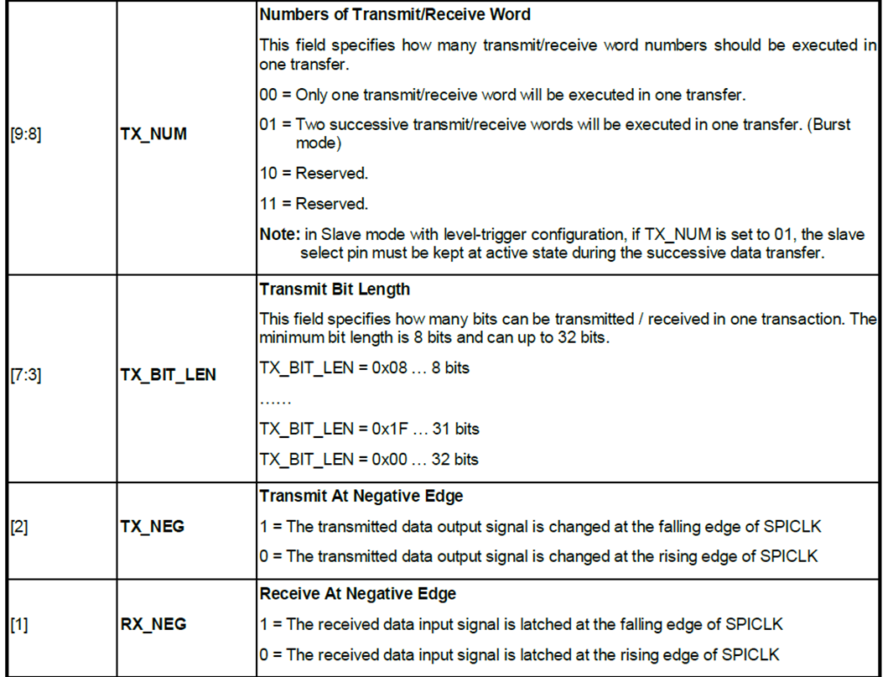
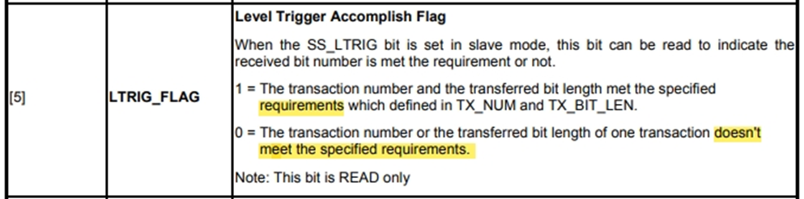
Notes:
TX_NUM : 一個傳輸內 傳幾個資料
TX_BIT_LEN :一個資料內 傳幾個bits
LTRIG_FLAG:可被用來查看recevied number 和 received bits是否符合要求。
user可以讀這個bit 來判斷資料是否已經完成轉移

Slide 13
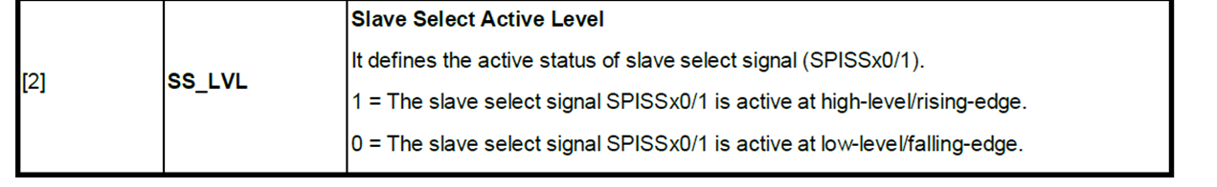
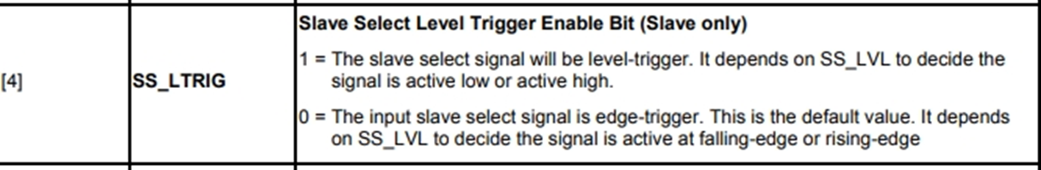
Notes:
SS_LVL:決定是SPISS是high active 還是 low active
SS_LTRIG:決定SPISS是level-trigger 還是 edge-trigger
選擇哪一種trigger是依照slave/master設備的類型來決定的

Slide 14
Automatic slave selection
設置AUTOSS(SPI_SSR[3])就可以自動產生SPISS，並輸出到已啟用的slave(根據SSR[0]或SSR[1]是否被Enable )。
(SS的Active的形式會根據SS_LVL決定 low active or high active)
Notes:
SPISS會自動產生 根據SSR[0]或SSR[1]是否被Enable 來決定要選SPISSx0 或 SPISSx1
這個功能是自動在發送和接收時輸出ss，就不用我們手動去輸出

Slide 15
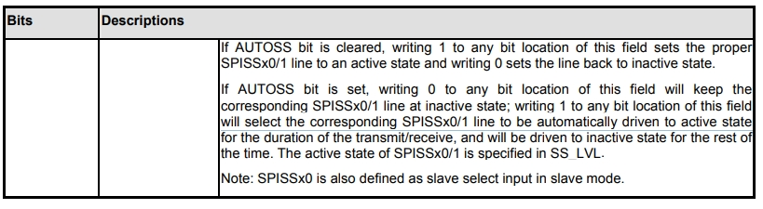
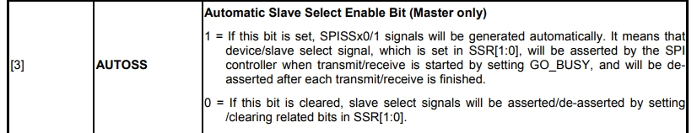
SPI Slave Select Register (SPI_SSR)

Slide 16
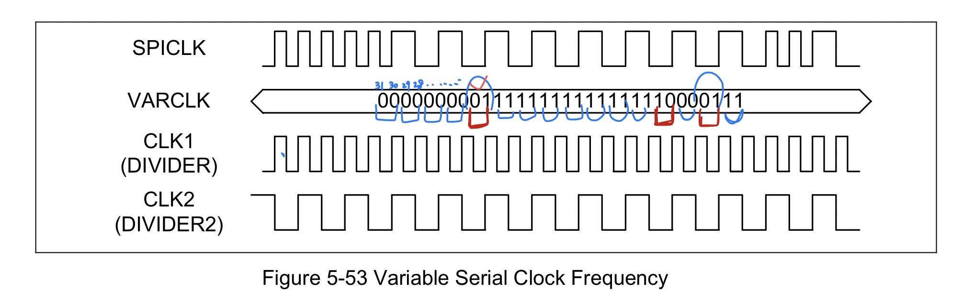
Serial Clock
Notes:
我們可以設定VARCLK(32bits)決定要用DIVIDER 還是 DIVIDER2 (DIVIDER設置頻率的東東 用來產生SPICLK輸出的Serial Clock)
2個bits in the VARCLK決定one clock cycle
必須在切換下一個divider的前一個週期進行設置 為了在下一個週期替換CLK(Divider)
00 是用clk1
11 適用clk2
01代表 現在是clk1但下一個週期是clk2
10代表 現在是clk2但下一個週期是clk1

Slide 17
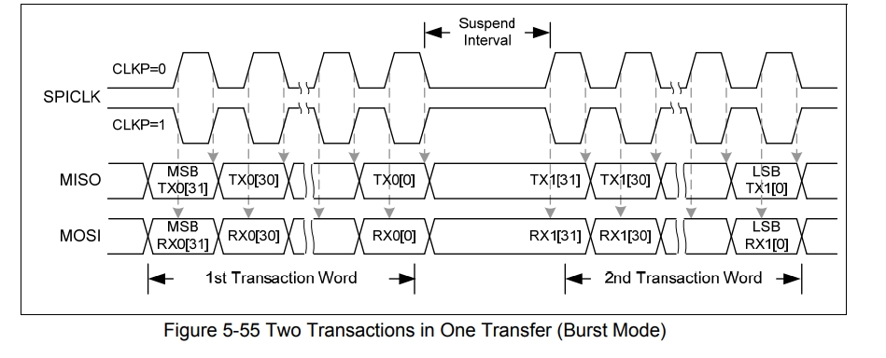
Burst mode
Clock polarity:代表CLK 在閒置時的電位
Notes:
Burst Mode: 用來傳輸高大量數據 一次傳兩個(by setting TX_NUM bit field (SPI_CNTRL[9:8]) to 0x01)
Clock polarity: 決定閒置時，時脈的訊號是維持在高電壓或低電壓。
如果CLKP=1 代表output SPICLK是在高電位的時候為idle。意思就是時脈在沒有傳輸資料的時候會維持在高電位。
Transmit/Receive bit length:被定義在TX_BIT_LEN這個bit，可以被配置一次傳輸最多32-bit的長度 in a transaction word(圖上有寫)。

Slide 18
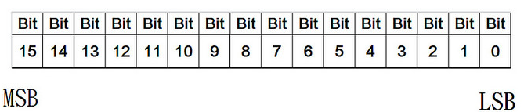
接收資料方式
LSB first: 接收端由LSB讀到MSB
Transmit/Receive Edge:
TX_NEG bit : 若為1 則資料在clock為falling edge時才會送
RX_NEG bit : 若為1 則資料在clock為falling edge時才會讀
Notes:
LSB 這個 bit (SPI_CNTRL[10]) 定義是從 LSB 還是從 MSB 開始 發送/接收數據
也就是說，這行文字要從左邊讀還是右邊讀
MSB (most significant bit) 為最高有效位元。
LSB (least significant bit) 為最低有效位元。

Slide 19
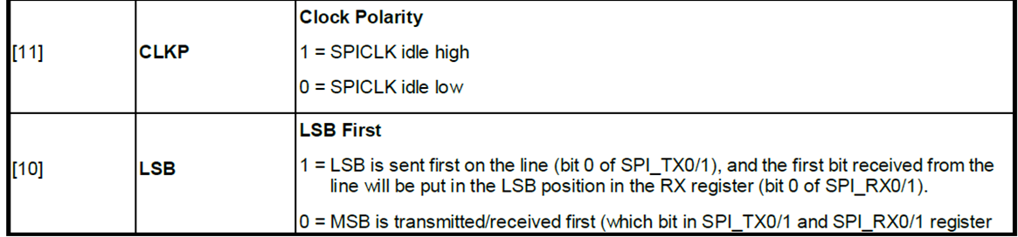
SPI Control and Status Register (SPI_CNTRL)

Slide 21
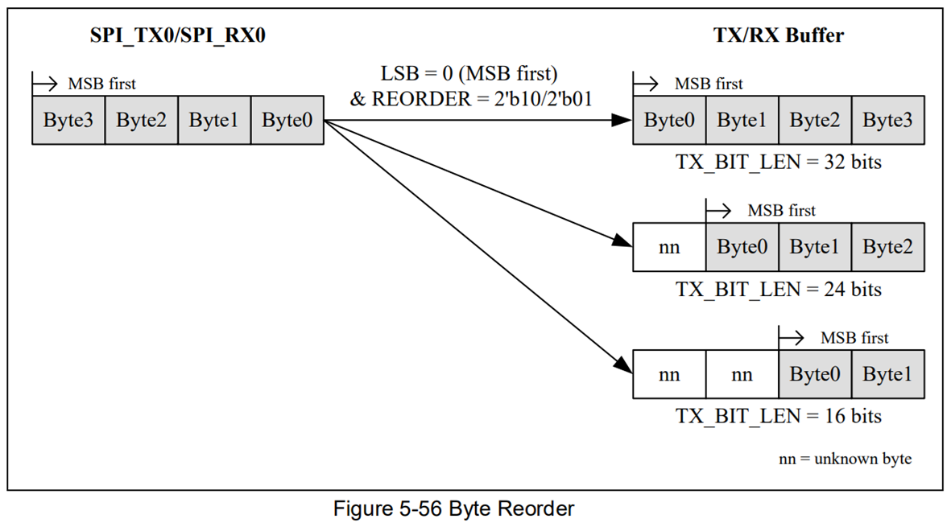
Byte Reorder
Notes:
儲存在 TX 存儲與 RX 存儲的數據將重新按 [BYTE0, BYTE1, BYTE2, BYTE3] 的順序排列，數據將以 BYTE0, BYTE1, BYTE2, 和 BYTE3 的順序進行發送/接收。
TX_BIT_LEN 設為24位模型，存儲在TX存儲與 RX 存儲的數據將重新按下 [unkown，BYTE0，BYTE1，BYTE2].....
某些設備可能要求以特定順序發送數據，可以使用字節重新排序來確保以正確的格式發送數據。

Slide 22
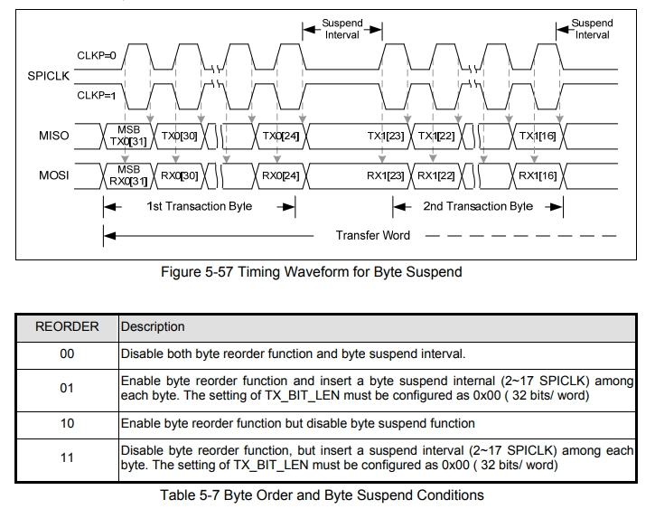
Byte Suspend
Notes:
主機端可以設定byte suspend預防slave端資料遺失，讓每一筆資料傳輸之間增加suspend interval的時間
讓slave可以用 suspend interval的時間來處理資料 接收資料 (((把資料從Rx FIFO buffer裡面取出 ))).
這樣就可以有效防止資料遺失
00 reorder跟suspend兩個都關
01 reorder跟suspend兩個都開
10 reorder開 suspend關
11 reorder關 suspend開

Slide 23
No Slave Select Mode (3-WIRE Mode):
該模型用於在從slave mode下忽略Slave Select signal
SS_LTRIG(SPI_SSR[4])必須設為1
將SS的功能給GO_BUSY
GO_BUSY 被設置為1 以及clock 觸發來進行傳送和接收資料
Interrupt:
當數據傳輸完成時，每個SPI控制器都可以產生獨立的中斷，相關的 interrupt event flag IF(SPI_CNTRL[16])會被立起。
Notes:
SS_LTRIG為1就是level trigger
那沒有ss要怎麼辦 ? 就是以 -> GO_BUSY 位址 被設置為1 (在slave mode下 Go_busy設為1代表他準備好與主機進行通訊了)，以及使用Clock(SPICLK)來觸發進行傳送和接收資料
interrupt:中斷告訴cpu 資料轉換完成可以來處理了

Slide 24
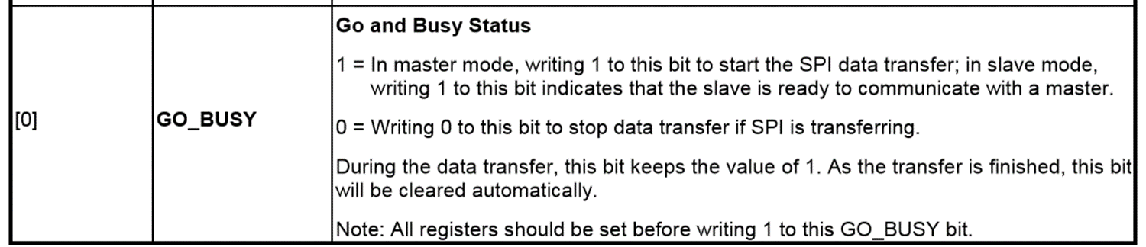

Slide 25
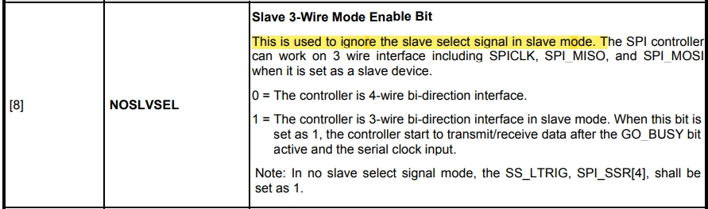


Slide 26
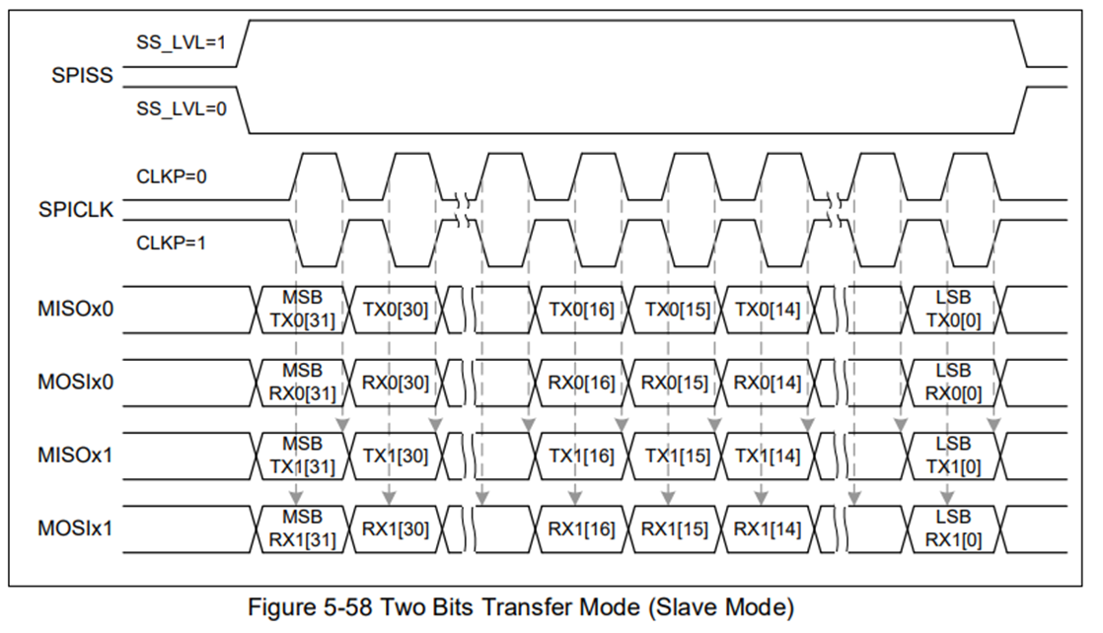
Two Bit Transfer Mode
Notes:
在這個模式下，
可以同時(同一個clock)傳送Tx0以及Tx1的資料
也可以同時(同一個clock)接收Rx0和Rx1的資料

Slide 27
Timing Diagram
Notes:
https://ithelp.ithome.com.tw/articles/10245910

Slide 28
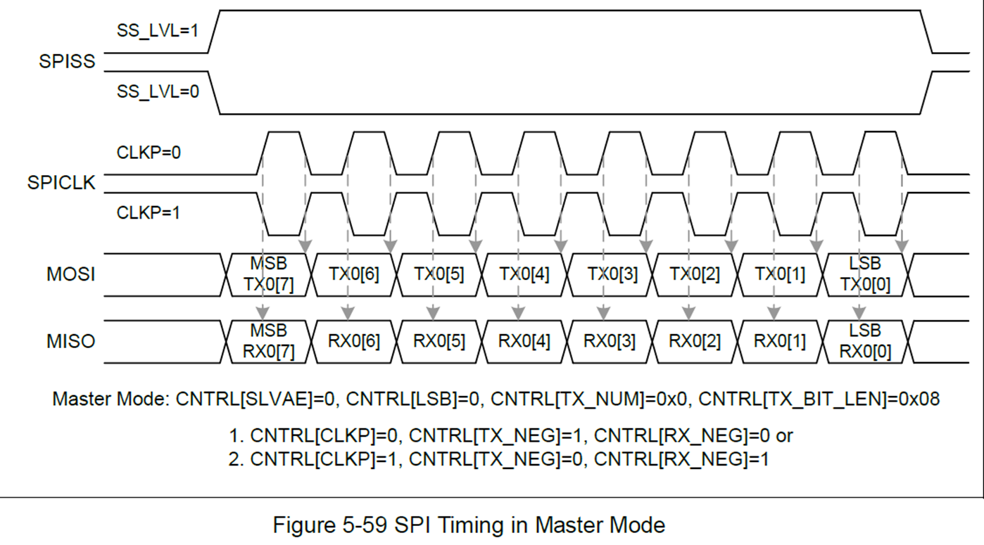

Slide 29
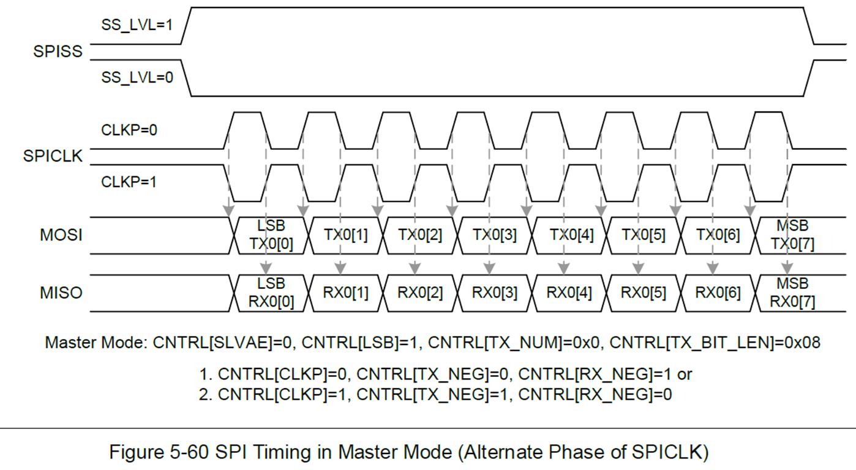

Slide 30
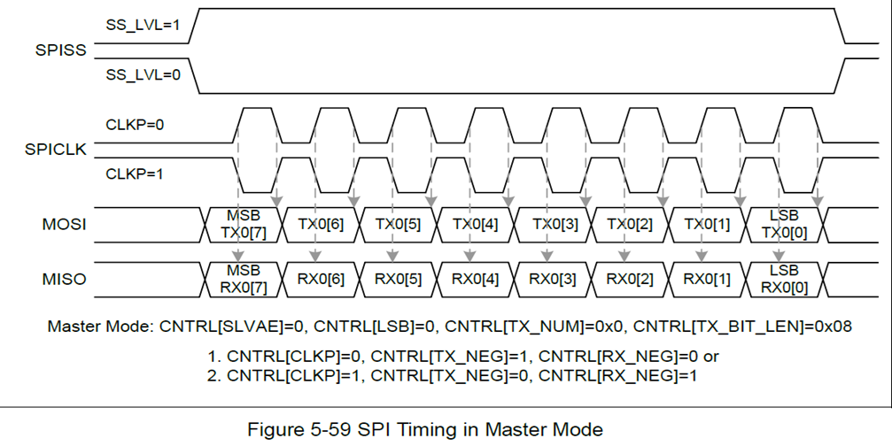


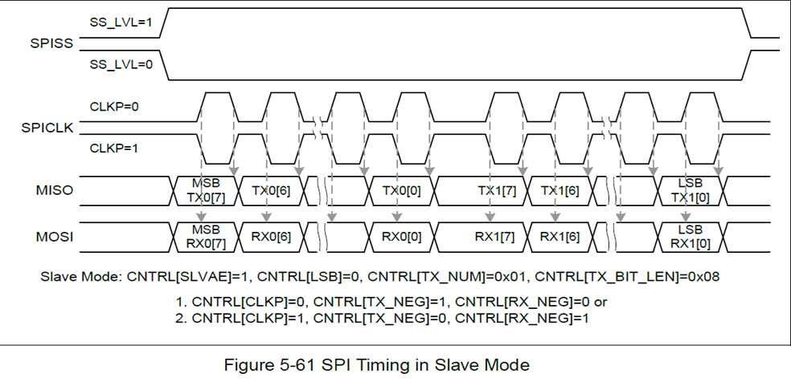
Notes:
範例報告放的 這一頁看不太懂

Slide 31
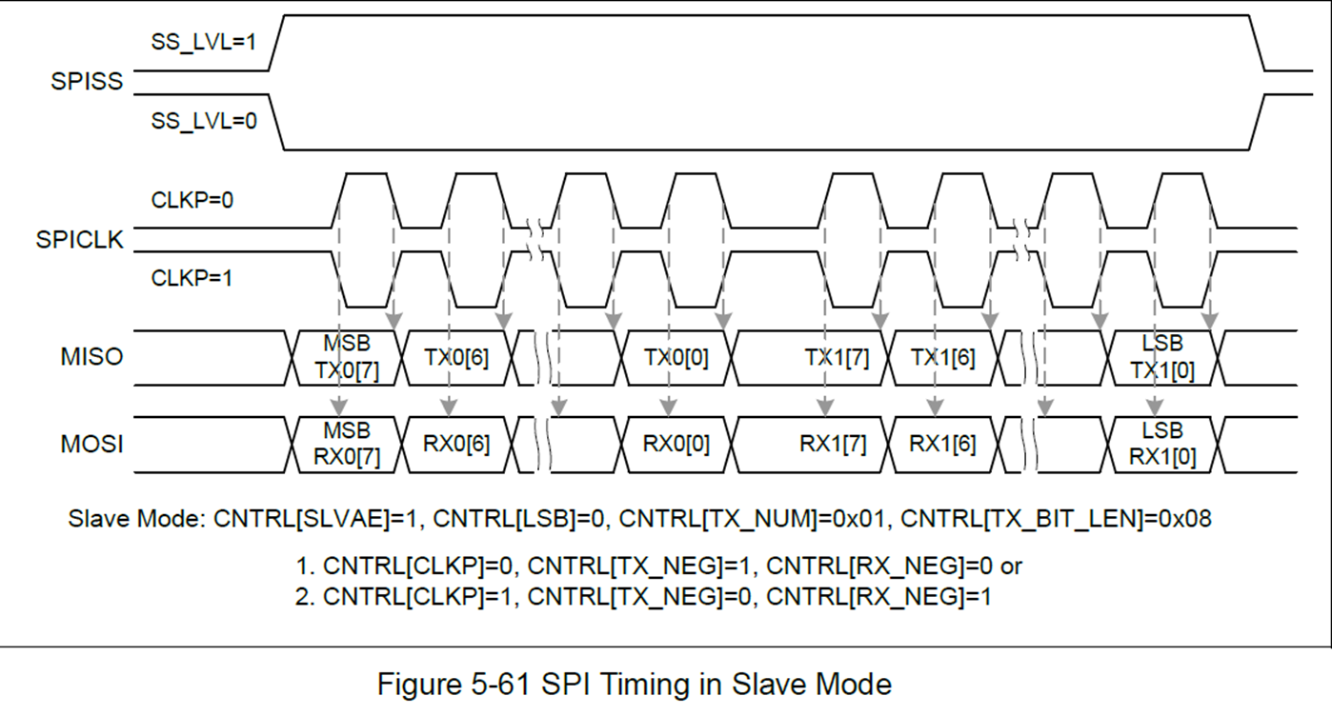
Notes:
中間空比較大的為suspend

Slide 32
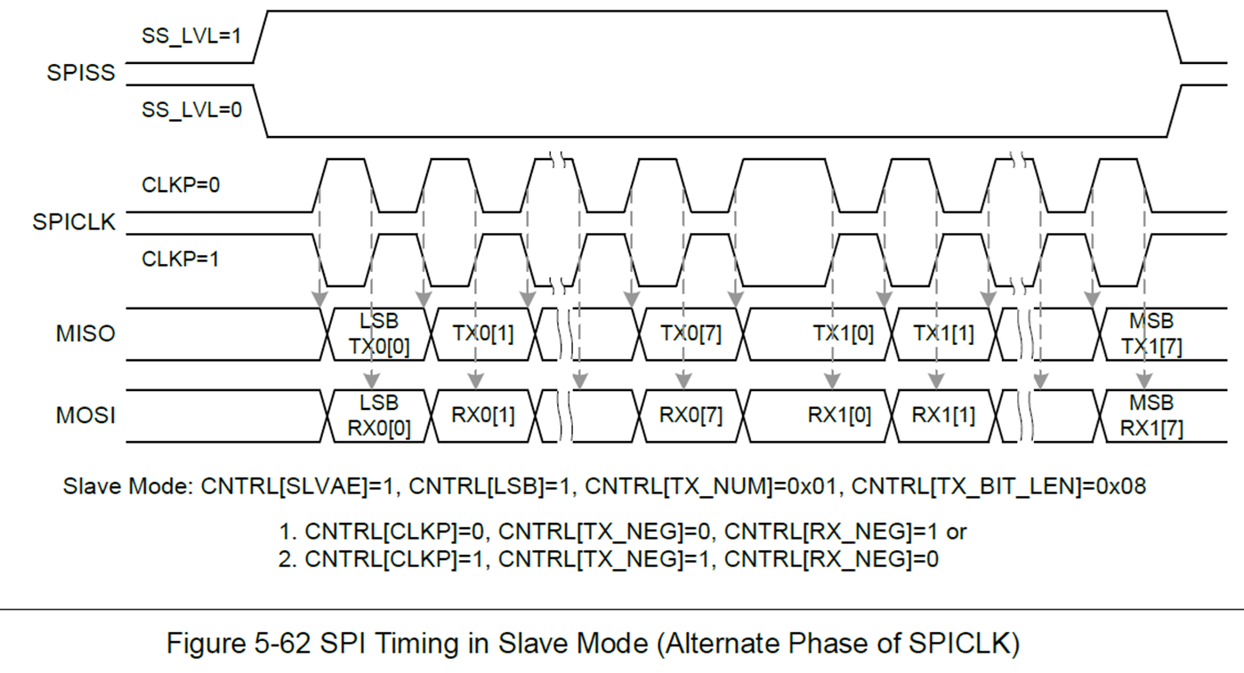
Notes:
中間空比較大的為suspend

Slide 33
參考資料
1.https://zh.wikipedia.org/wiki/%E9%97%AA%E5%AD%98
2.https://www.totalphase.com/blog/2020/06/differences-between-spi-eeproms-and-spi-flash-memories/
3.https://www.youtube.com/watch?v=qPYG194MQAo
4.Serial Peripheral Interface (SPI) - SparkFun Learn
5.https://ithelp.ithome.com.tw/articles/10245910

